Slide 1
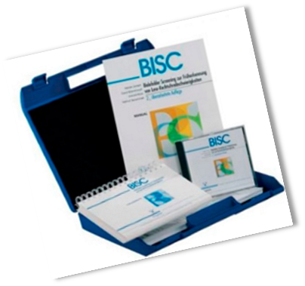
Sonderstandort für Diagnostik- und Fördermaterialien
Informationen – Hinweise – Öffnungszeiten
Sarah Bucilowski & Regina Sandkämper
Wintersemester 21/22

Slide 2
Der Sonderstandort bietet:
Diagnostik- und Fördermaterialien zum Einsehen und Ausleihen für alle Studierenden der Sonderpädagogik
Bereiche:
Schulfächer: Mathematik, Deutsch (z.T. Englisch)
Förderschwerpunkte: GE, KME, LE, V/ESE, Sprache, ebenfalls Deutsch als Fremd- oder Zweitsprache (DaF/ DaZ)
Fachliteratur (Förderdiagnostik, Förderschwerpunkte usw.)
Ein offenes Ohr für Bestellwünsche/ -vorschläge von euch!

Slide 3
Hinweise:
Email-Adresse: sonderstandort.sopaed@uni-oldenburg.de
Ausleihe nach Vorlage des Studierendenausweises (keine Unterschrift von Dozentinnen und Dozenten o.Ä. nötig)
Ausleihfrist: 14 Tage (Verlängerung nach Absprache möglich)
Öffnungszeiten gelten jeweils für ein laufendes Semester (in den Semesterferien gibt es Sonderzeiten)
Eine Übersicht über alle verfügbaren Diagnostik- und Fördermaterialien stehen auf der Website zum Download bereit:
https://uol.de/sonderpaedagogik/sonderstandort-diagnostik-und- foerdermaterialien

Slide 4
Hinweise zur aktuellen Corona-Pandemie:
Der Sonderstandort ist aktuell weiterhin geöffnet
Bei Anfragen und Bestellungen bitte vorab eine E-Mail schreiben

Slide 5
Eure Ansprechpartnerinnen:
Sarah Bucilowski & Regina Sandkämper
Sonderstandort: A01-1-124
Aktuelle Öffnungszeiten (ab dem 27.10.21): Montags, Dienstags & Donnerstags
Die genauen Zeiten können ab dem 27.10 unserem StudiP Profil entnommen werden
Wir freuen uns auf eure Nachricht!

